Slide 1
Právní úprava zdravotních služeb
Ondřej Pavelek

Slide 2
Základní otázky
Co jsou zdravotnické služby?
Kdo je poskytovatelem zdravotních služeb?
Za jakých podmínek lze poskytovat ZS?
Jaká práva a povinnosti poskytovatel má?

Slide 3
Jak bychom mohli charakterizovat zdravotnické právo?
Jaké jsou jeho prameny?

Slide 4
Prameny zdravotnického práva
Mezinárodní smlouvy a právo EU
Ústavní právo
Veřejné právo
Soukromé právo

Slide 5
Ostatní prameny
Zákon o zdravotních službách
Zákon o specifických zdravotních službách
Transplantační zákon
Zákon o zdr. záchranné službě
… a mnoho dalších…

Slide 6
1. Zdravotní služby
Poskytování péče
Záchytné stanice
Odběrová a tkáňová zařízení
Přeprava pacientů
Nakládání s tělem zemřelého
Specifické ZS
Pacient
Zdravotnické zařízení

Slide 7
Příklad č. 1
Pacientka byla přivezena záchrannou službou do zdravotnického zařízení, byla vyšetřena lékaři, kteří však ani při opakovaných vyšetřeních na neurologickém, interním a chirurgickém oddělení nerozpoznali vředové onemocnění a přes velké bolesti břicha pacientku nehospitalizovali a propustili ji do domácího léčení, kde zemřela.
Na čem postavíte jako příbuzní žalobu?

Slide 8
Lege artis
Čl. 4 Úmluvy o biomedicíně
§ 4 odst. 5 ZZS: zdravotnická zařízení poskytují zdravotní péči v souladu se současnými a dostupnými poznatky lékařské vědy a uznávanými medicínskými postupy při respektování individuality pacientek s ohledem na konkrétní podmínky a objektivní možnosti

Slide 9
Zdravotní péče
a) soubor činností a opatření prováděných u fyzických osob za účelem
1. předcházení, odhalení a odstranění nemoci, vady nebo zdravotního stavu,
2. udržení, obnovení nebo zlepšení zdravotního a funkčního stavu,
3. udržení a prodloužení života a zmírnění utrpení,
4. pomoci při reprodukci a porodu,
5. posuzování zdravotního stavu.
b) preventivní, diagnostické, léčebné, léčebně rehabilitační, ošetřovatelské nebo jiné zdravotní výkony prováděné zdravotnickými pracovníky za účelem podle písmene a).

Slide 10
Druhy a formy zdravotní péče
Druhy
Formy
Časová naléhavost
Ambulantní
Jednodenní péče
Účel
Lůžková péče
Zdravotní péče poskytovaná ve vlastním sociálním prostředí pacienta

Slide 11
2. Kdo je poskytovatelem zdravotních služeb?
Podnikání – výdělečná činnost
Veřejný zájem na ochraně zdraví

Slide 12
2. Kdo je poskytovatelem zdravotních služeb?
Situace před rokem 1989
Zákon č. 160/1992 Sb., o zdravotní péči v nestátních zdravotnických zařízeních
  Jiné zdravotnické zařízení, než státní
  Povolena přímá úhrada (§ 7)
  Kvalifikační předpoklady středních zdravotních pracovníků
  Vyšší podíl obcí na rozhodování

Slide 13
Příklad č. 2
Adam s Evou se rozhodli, že si založí svou ordinaci.
Jaké podmínky musí splnit?

Slide 14
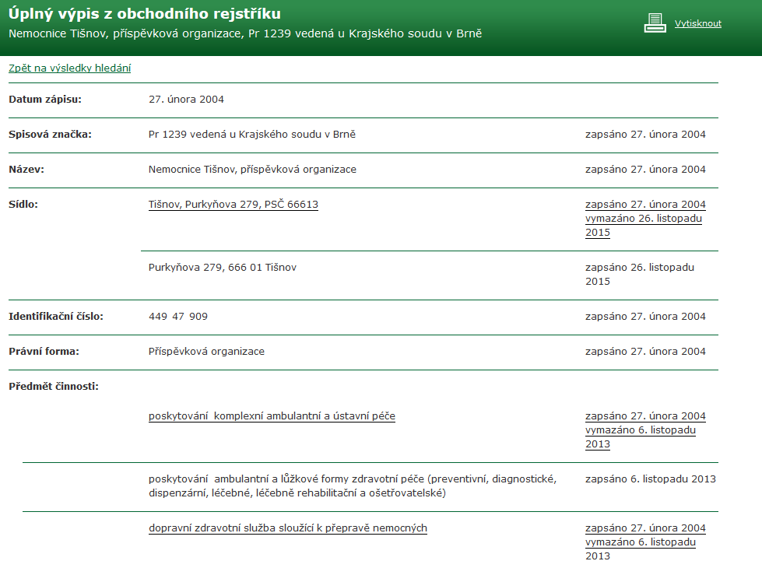

Slide 15
Fakultní nemocnice
státní příspěvková organizace
Zřizovatelskou funkci vůči fakultní nemocnici vykonává ministerstvo
Spolupráce s fakultou – výuka, věda a výzkum

Slide 16
Fakultní nemocnice
Fakultní nemocnice Brno
Fakultní nemocnice Hradec Králové
Fakultní nemocnice Královské Vinohrady
Fakultní nemocnice Olomouc
Fakultní nemocnice Plzeň
Fakultní nemocnice s poliklinikou v Ostravě - Porubě
Fakultní nemocnice u sv. Anny v Brně
Fakultní nemocnice v Motole
Fakultní Thomayerova nemocnice s poliklinikou
Fingerlandův ústav patologie Fakultní nemocnice v Hradci Králové
Všeobecná fakultní nemocnice v Praze

Slide 17
Centrum vysoce specializované péče
Např.
Seznam center vysoce specializované hematologické péče v ČR
Centra vysoce specializované zdravotní péče v onkogynekologii
http://www.mzcr.cz/obsah/centra-vysoce-specializovane-pece_2422_3.html

Slide 18
Příspěvkové organizace v oblasti zdravotnictví JMK
Dětské centrum Kyjov, p.o.
Dětské centrum Znojmo, p.o.
LILA Domov pro postižené děti Otnice, p.o.
Jihomoravské dětské léčebny, p.o.
Zdravotnická záchranná služba JMK, p.o.
Nemocnice Břeclav, p.o.
Nemocnice TGM Hodonín, p.o.
Nemocnice Hustopeče, p.o.
Nemocnice Ivančice, p.o.
Nemocnice Kyjov, p.o.
Nemocnice Milosrdných bratří Letovice, p.o.
Nemocnice Tišnov, p.o.
Nemocnice Vyškov, p.o.
Nemocnice Znojmo, p.o.

Slide 19
3. Podmínky poskytování ZS
Fyzické i právnické osobě
V. o. s., k.s., s.r.o., a.s., ústav, příspěvková organizace
Žádost o udělení oprávnění – náležitosti dle s. ř. + § 18 ZZS

Slide 20
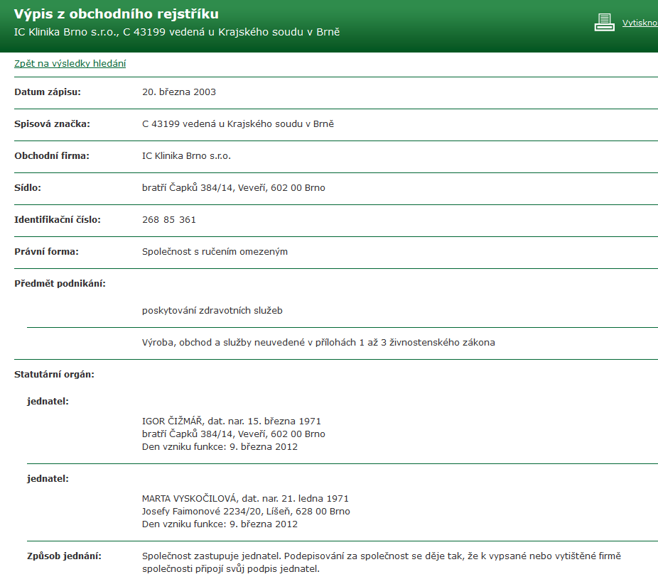

Slide 21
Příklad č. 3: práva pacientů
Eva měla rakovinu. S ohledem na své onemocnění věděla, že nejlepší onkologickou péči poskytují ve FN Brno. Tam jí ovšem odmítli s tím, že si nemá co vybírat a ať zůstane v nemocnice v Tišnově.
Posuďte.

Slide 22
Příklad č. 4 práva pacientů
Evě se udělalo špatně, a proto jí její manžel Adam zavolal záchranku. Eva sdělila, že chce být odvezena do FN Brno, záchranáři však její přání nerespektovali.
Posuďte.

Slide 23
Příklad č. 5
Lenka seděla s ostatními pacienty v čekárně u svého gynekologa. Z ordinace vyšla zdravotní setra, která se jí zeptala, s čím přichází a následně jí předala pětistránkový informovaný souhlas, pro který si za 10 minut přišla.
Posuďte chování zdravotní sestry.

Slide 24
Příklad č. 6
V jaké rozsahu je poskytovatel povinen poskytnou informace pacientovi o zdravotním stavu?
Co děti?
Co když si pacient nepřeje být informován?

Slide 25
Příklad č. 7
Obvodní dětská lékařka doporučila, aby pětileté Natálce byly vytrženy mandle. Maminka souhlasí, tatínek nikoli.
Posuďte.

Slide 26
Příklad č. 7
Běžný zákrok
Stačí jeden rodič
Není shoda rodičů
Nikoli běžný zákrok
Soud
Akutní péče
Zdravotnický pracovník
Týrání, zneužívání…
Bez souhlasu rodičů

Slide 27
Příklad č. 8
Magda byla hospitalizována. Její manžel volá do nemocnice a žádá o informaci o jejím zdravotním stavu.
Posuďte.

Slide 28
Pacient
Součást zdravotnické dokumentace
Může rozhodnout o osobách, kterým mohou být informace poskytnuty
Zákaz
Pacient není schopen určit osoby
Osoby blízké
Pacient to vyloučil
Pacient zemřel
Osoby blízké
Ochrana osob blízkých

Slide 29
Práva pacientů
1. Informovaný souhlas
2. odborná úroveň
3. úcta a respekt
4. zvolit si poskytovatele
5. Právo na přítomnost osoby
6. Být informován o ceně služeb
7. Znát jméno ošetřujícího pracovníka
8. Přijímat návštěvy
9. Duchovní služby

Slide 30
4. Práva a povinnosti poskytovatele
1. náležitá odborná úroveň
2. zajištění práv pacientů i zdravotních pracovníků
Dále např. vymezit ordinační dobu, označení… dle § 45 a § 46 ZZS

Slide 31
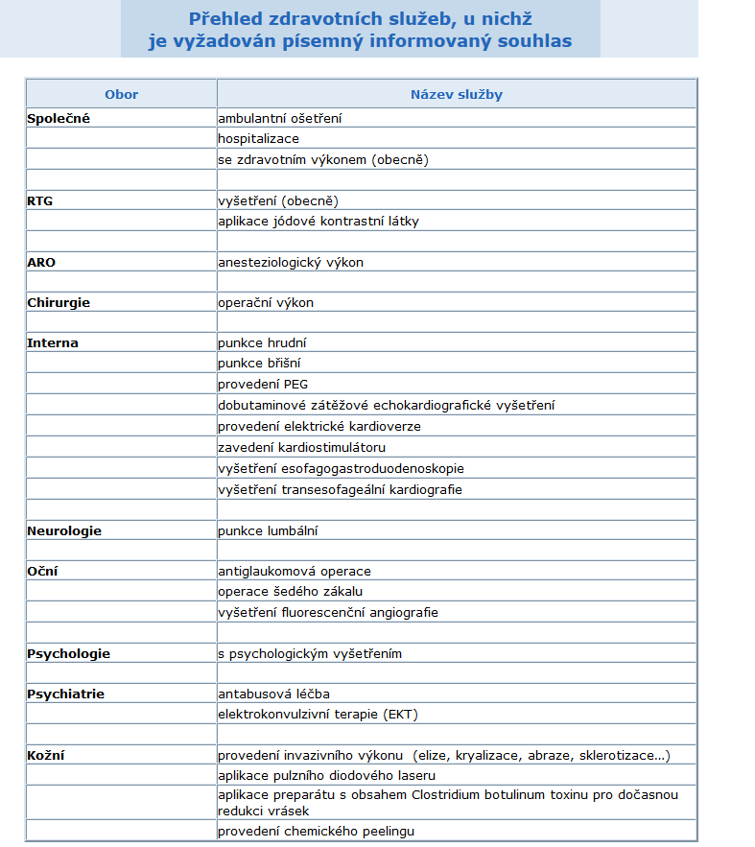

Slide 32
Příklad č. 9: hospitalizace bez souhlasu
Adam byl schizofrenik. Jednoho dne ráno ohrožoval lidi na ulici nožem. Na místo přijela policie a odvezla jej na psychiatrické oddělení, kde byl přikurtován.
Jaké jsou podmínky pro nedobrovolnou hospitalizaci?

Slide 33
Uloženo ochranné léčení
Izolace dle zákona o ochraně veř. zdraví
Nařízeno dle TŘ nebo ZZŘS
Neodkladná péče a není schopen vyslovit souhlas
Duševní porucha
Ohrožuje sebe nebo okolí
Ultima ratio
Návyková látka

Slide 34
Povinnost poskytovatele
Informovat pacienta
Osobu blízkou
Informovat osobu, kterou pacient dříve uvedl
Osoba ze společné domácnosti
Zákonného zástupce
SOUD do 24 hodin, ledaže souhlas dodatečně udělil x § 105 o. z.
Policie ČR

Slide 35
Příklad č. 10: útěk z nemocnice
Pacient, který trpí schizofrenií a je nebezpečný svému okolí, utekl z psychiatrické nemocnice. Jaké povinnosti mají poskytovatelé zdravotních služeb?

Slide 36
Informovat osobu, kterou pacient dříve uvedl
Manžel/registrovaný partner
Policie ČR
Rodiče nebo jin osoba blízká

Slide 37
Příklad č. 11: ukončení péče o pacienta
Těhotná Jana ležela na chodníku ; v krvi měla cca 1 promile. Přijela k ní záchranná služba s tím, že ji odvezou do nemocnice, neboť její porod byl očekáván do pár hodin. Jana začala záchranáře častovat slovními urážkami a fyzicky je napadla; jakoukoli péči odmítla.
Posuďte situaci.

Slide 38
Lze ukončit péči podle § 48 odst. 2 ZZS, ledaže jde ale akutní případ nebo o porod § 42 odst. 3 ZZS.

Slide 39
Příklad č. 12: neposkytnutí zdravotní služby
Těhotná Petra přišla za svým gynekologem s tím, že by chtěla uměle přerušit těhotenství. Ten to však odmítl s tím, že s potraty nesouhlasí.
Posuďte.

Slide 40
Svědomí
Náboženské vyznání
Zajistí jiného zdravotníka
Zápis do zdravotnické dokumentace
Ohrožení života
Ohrožení zdraví
Není jiný poskytovatel

Slide 41
Děkuji za pozornost

